Slide 1
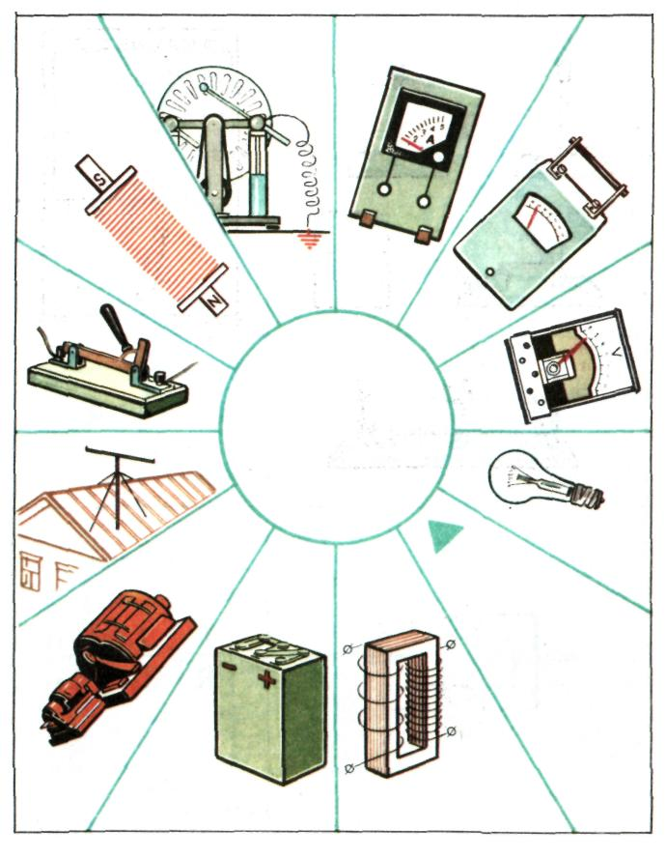
Двадцать пятое марта.
Повторение и обобщение знаний
по теме:«Электрические явления»
Отыщи всему
начало - и ты многое поймёшь.
Козьма Прутков
Notes:
Отыщи всему начало и ты многое поймешь

Slide 2
Нажать 2 раза
Notes:
Нажать 2 раза

Slide 4
Установите соответствия между физическими величинами и формулами, по которым эти величины определяются.
Сила тока
Напряжение
Сопротивление
Notes:
Установите соответствия между физическими величинами и формулами, по которым эти величины определяются.

Slide 5
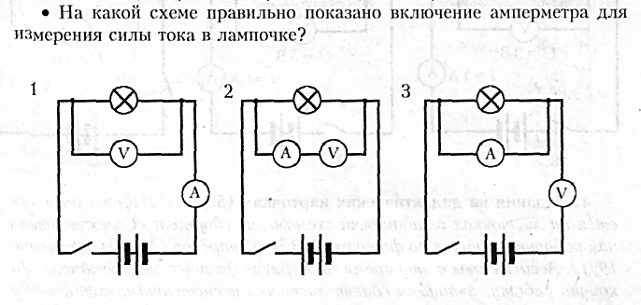
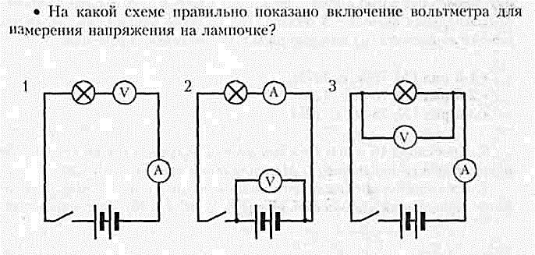

Slide 6
Один опыт я ставлю выше, чем тысячу мнений, рожденных только воображением.
М.В. Ломоносов
Notes:
Один опыт я ставлю выше, чем тысячу мнений, рожденных только воображением.
М.В. Ломоносов.

Slide 7
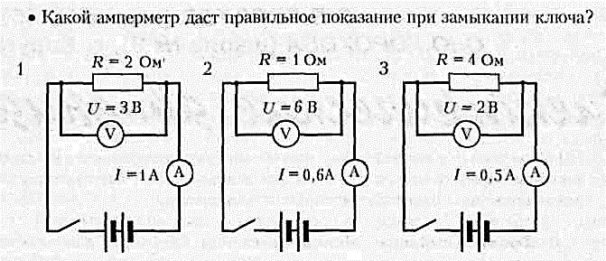

Slide 8
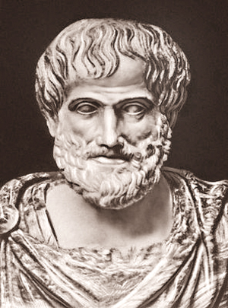
Ум заключается не только в знании, но и в умении применять знания на деле.
Аристотель
Notes:
Ум заключается не только в знании, но и в умении применять знания на деле
Аристотель

Slide 9
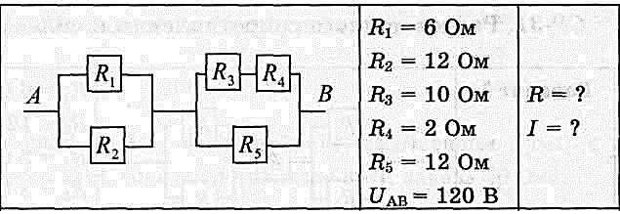
Рассчитайте полное сопротивление и силу тока в цепи.
Notes:
Рассчитайте полное сопротивление и силу тока в цепи.

Slide 10
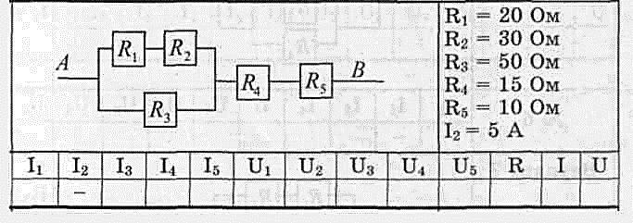
Определите значение силы тока и напряжения на каждом резисторе, полное сопротивление, полную силу тока и полное напряжение участка.

Slide 11
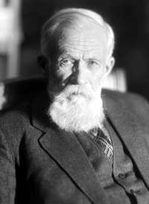
Задание на самостоятельную подготовку:
Решение задач №№ 824, 850, 852.
(сб.з. А. Пёрышкин)
Способности, как и мускулы, растут при тренировке.
В. Обручев
Notes:
Способности, как и мускулы, растут при тренировке.
В. Обручев

